Slide 1

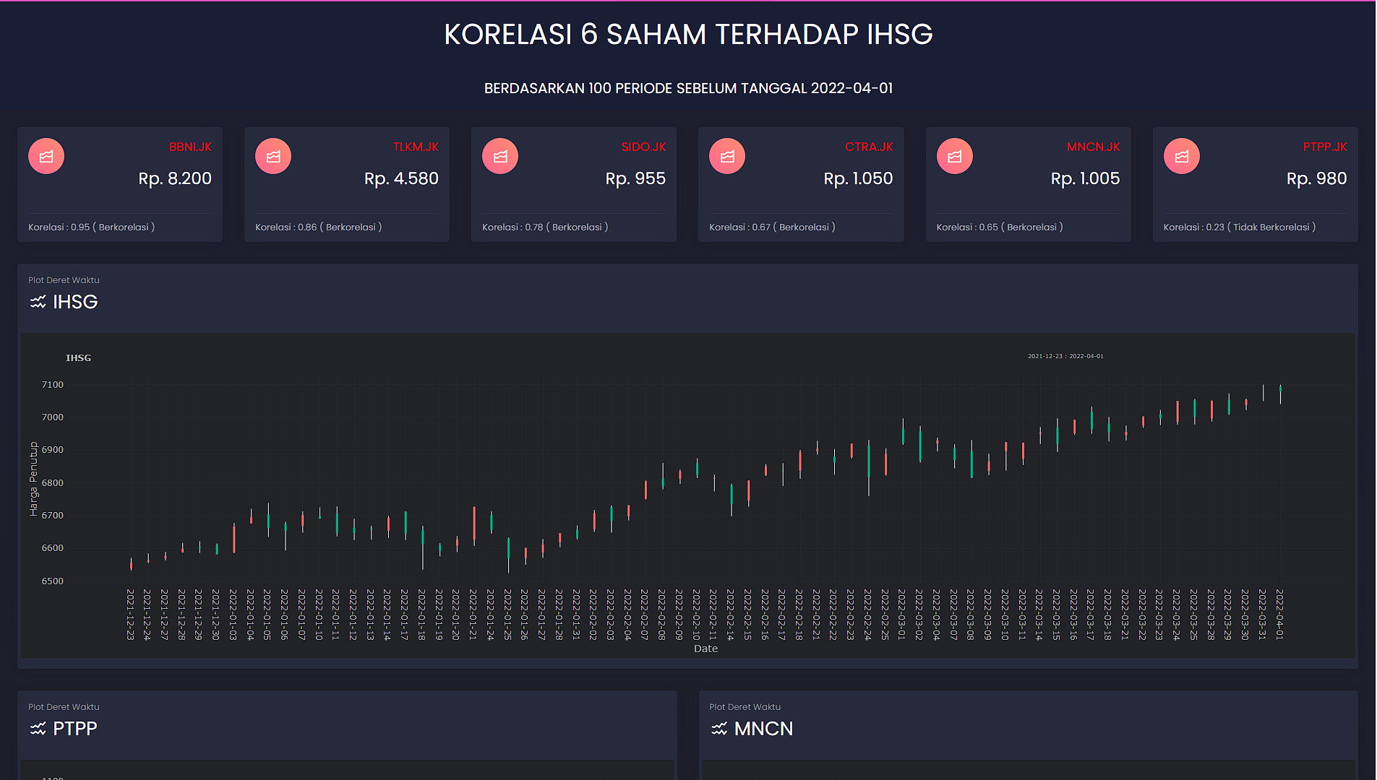

PORTFOLIO
CAPSTONE PROJECT
“ KORELASI 6 SAHAM TERHADAP IHSG YANG DIREKOMENDASIKAN BERDASARKAN BERITA PADA KOMPAS.COM SETELAH DIKABARKAN IHSG KEMBALI MELAJU”
Alamat akses online:
https://adilaksana.shinyapps.io/capstone_project/
Rujukan Berita:
https://money.kompas.com/read/2022/03/15/080800226/ihsg-bakal-kembali-melaju-simak-rekomendasi-sahamnya?amp=1&page=2&jxconn=1*1nucshj*other_jxampid*Q3JRYnFITEJYQk4zQk45dFZBTDlnczRSZXNmcDlRMXhDVzZ1a3dWQmpFeUp4VUs1OU5lOC1TOTM2cHNlMzdraQ

Slide 2
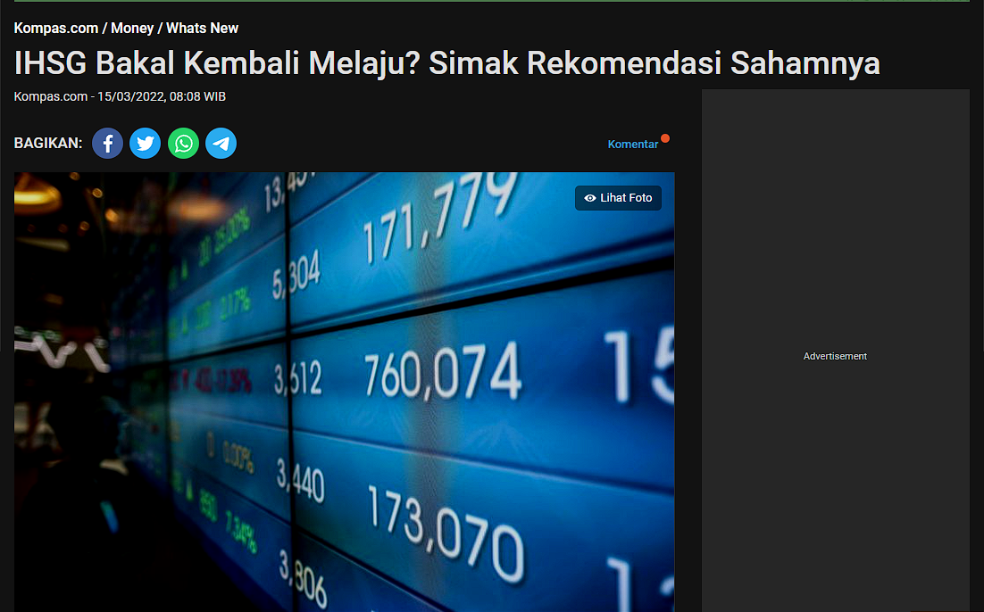
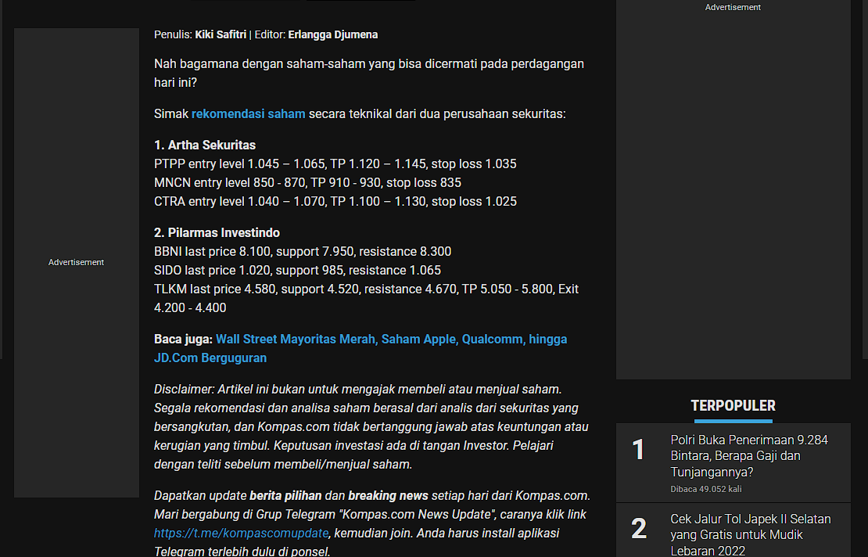
RUJUKAN BERITA
https://money.kompas.com/read/2022/03/15/080800226/ihsg-bakal-kembali-melaju-simak-rekomendasi-sahamnya?amp=1&page=2&jxconn=1*1nucshj*other_jxampid*Q3JRYnFITEJYQk4zQk45dFZBTDlnczRSZXNmcDlRMXhDVzZ1a3dWQmpFeUp4VUs1OU5lOC1TOTM2cHNlMzdraQ
Saham yang Direkomendasikan:
PTPP
MNCN
CTRA
BBNI
TLKM

Slide 3
PORTFOLIO
CAPSTONE PROJECT
Dashboard
Sumber Data : Yahoo Finance
Dashboard : Rshiny
Host : shinyapps.io
Package : shiny, tidyverse, plotly
Data : Closing price Masing-masing 6 emiten saham selama 100 periode terakhir
Fitur : - Data Close Periode Terakhir
- Nilai Korelasi Terhadap IHSG
- Plot Data IHSG
- Plot Data Setiap Emiten

Slide 4
PORTFOLIO
CAPSTONE PROJECT
Fitur
Data Close Periode Terakhir
Memberikan informasi harga close terakhir dari masing-masing emitren
*biasanya 1 periode dari dibukanya dashboard

Slide 5
PORTFOLIO
CAPSTONE PROJECT
Fitur
Data Close Periode Terakhir
Memberikan informasi harga close terakhir dari masing-masing emitren
*biasanya 1 periode dari dibukanya dashboard

Slide 6
PORTFOLIO
CAPSTONE PROJECT
Fitur
Data Close Periode Terakhir
Memberikan informasi harga close terakhir dari masing-masing emitren
*biasanya 1 periode dari dibukanya dashboard

Slide 7
PORTFOLIO
CAPSTONE PROJECT
Fitur
Data Close Periode Terakhir
Memberikan informasi harga close terakhir dari masing-masing emitren
*biasanya 1 periode dari dibukanya dashboard

Slide 8
PORTFOLIO
CAPSTONE PROJECT
Fitur
Nilai Korelasi dan Uji Korelasi
Memberikan informasinilai krelasi tiap saham terhadap IHSG dan juga uji korelasinya

Slide 9
PORTFOLIO
CAPSTONE PROJECT
Fitur
Nilai Korelasi dan Uji Korelasi
Memberikan informasinilai krelasi tiap saham terhadap IHSG dan juga uji korelasinya

Slide 10
CAPSTONE PROJECT
Fitur
Nilai Korelasi dan Uji Korelasi
Memberikan informasinilai krelasi tiap saham terhadap IHSG dan juga uji korelasinya

Slide 11
PORTFOLIO
CAPSTONE PROJECT
Fitur
Nilai Korelasi dan Uji Korelasi
Memberikan informasinilai krelasi tiap saham terhadap IHSG dan juga uji korelasinya

Slide 12
PORTFOLIO
CAPSTONE PROJECT
Fitur
Nilai Korelasi dan Uji Korelasi
Memberikan informasinilai krelasi tiap saham terhadap IHSG dan juga uji korelasinya

Slide 13
PORTFOLIO
CAPSTONE PROJECT
Fitur
Plot Data IHSG 100 Periode Terakhir
Memberikan plot candle stick IHSG

Slide 14
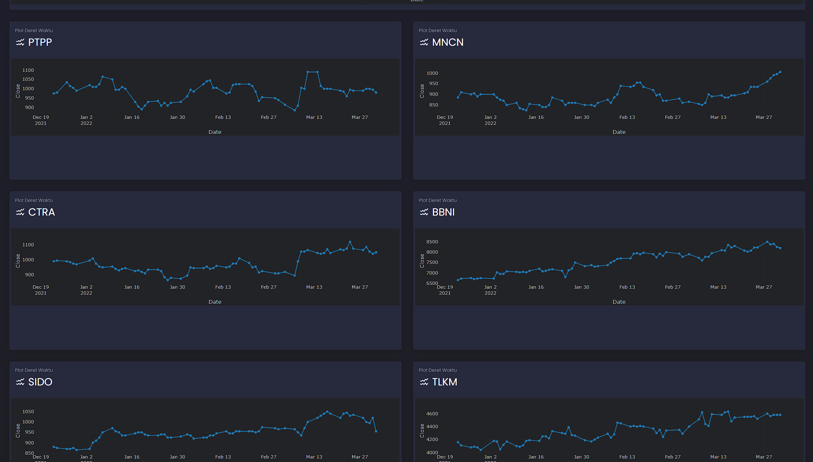
PORTFOLIO
CAPSTONE PROJECT
Fitur
Plot Data Masing-masing Emiten 100 Periode Terakhir
Memberikan plot deret waktu data harga close setiap emiten

Slide 15
PORTFOLIO
CAPSTONE PROJECT
Fitur
Plot Data Masing-masing Emiten 100 Periode Terakhir
Memberikan plot deret waktu data harga close setiap emiten

Slide 16
PORTFOLIO
CAPSTONE PROJECT
Fitur
Plot Data Masing-masing Emiten 100 Periode Terakhir
Memberikan plot deret waktu data harga close setiap emiten

Slide 17
PORTFOLIO
CAPSTONE PROJECT
Fitur
Plot Data Masing-masing Emiten 100 Periode Terakhir
Memberikan plot deret waktu data harga close setiap emiten

Slide 18
PORTFOLIO
CAPSTONE PROJECT
Fitur
Plot Data Masing-masing Emiten 100 Periode Terakhir
Memberikan plot deret waktu data harga close setiap emiten

